Slide 2
CONTENIDO

Slide 3
CONTENIDO
Capítulo I:
- Generalidades
Capítulo II:
- Marco Teórico
Capítulo III:
- Selección de Apuntalamientos
- Selección de Madera Estructural
Capítulo IV:
- Generación de la Guía (GA-MD-HA)
Capítulo V:
- Validación de la Guía (GA-MD-HA)
Capítulo VI:
- Conclusiones y Recomendaciones

Slide 4
CAPÍTULO I
GENERALIDADES

Slide 5
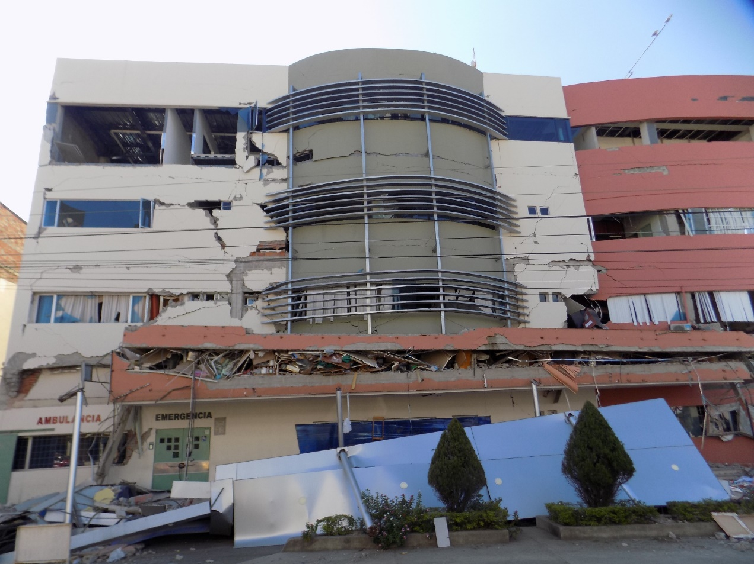
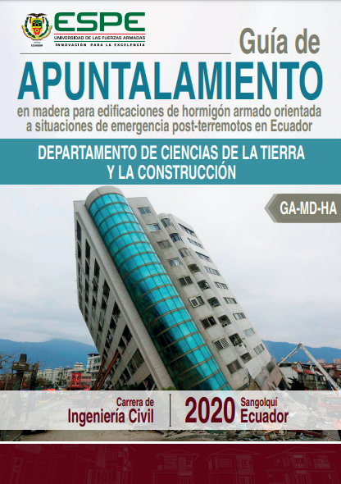
CAPÍTULO I
GENERALIDADES
Introducción

Slide 6


CAPÍTULO I
GENERALIDADES
Antecedentes

Slide 7
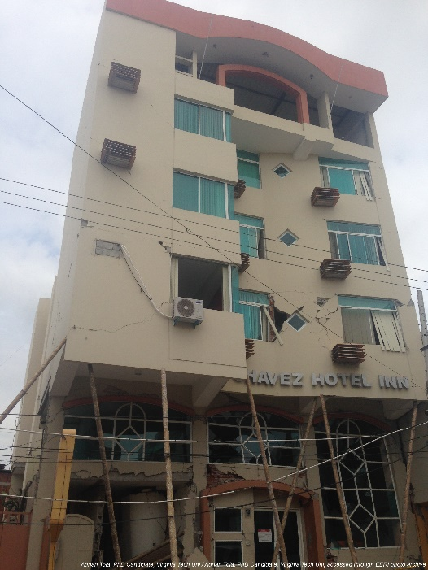
CAPÍTULO I
GENERALIDADES
Justificación e Importancia
29,672 edificaciones afectadas
1,570 réplicas (8 superaron los 6 grados en la escala de Richter)
663 muertos y 4,859 heridos
Sismo 16 de Abril del 2016

Slide 8
CAPÍTULO I
GENERALIDADES
Objetivo General
Generar una guía de apuntalamiento en madera para edificaciones de hormigón armado afectadas estructuralmente por acciones sísmicas, a través de investigación y pruebas en software para evitar su colapso ante réplicas generadas después del evento principal.

Slide 9
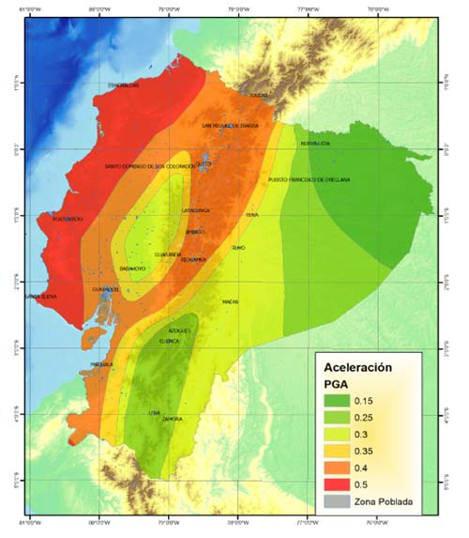
CAPÍTULO I
GENERALIDADES
Área de Estudio e Influencia
Fuente: (MIDUVI, 2015)

Slide 10
CAPÍTULO II
MARCO TEÓRICO

Slide 11
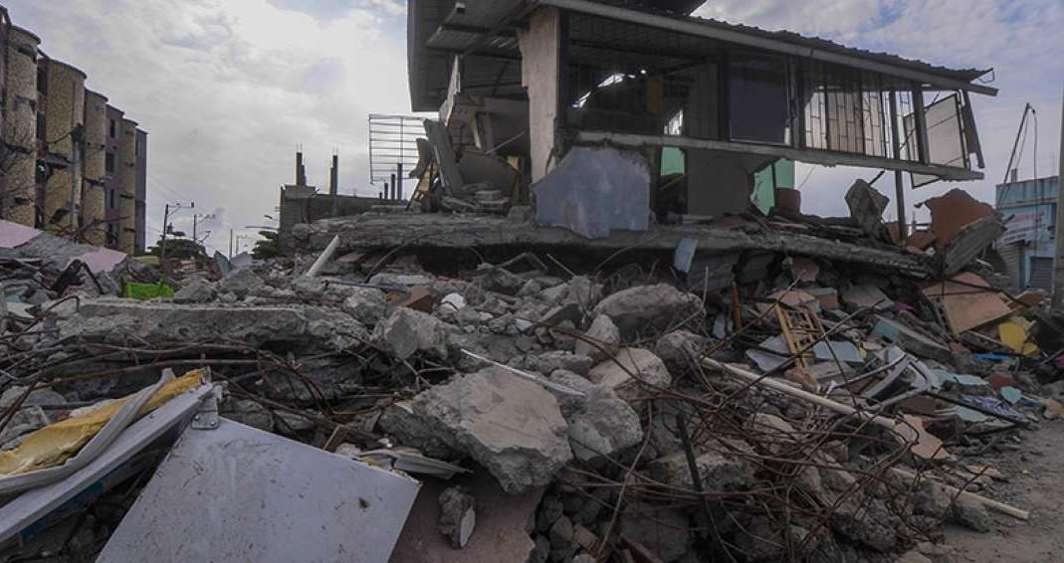
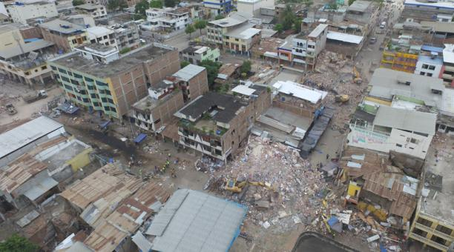
Réplicas
CAPÍTULO II
MARCO TEÓRICO
Sismos
Fuente: (El Telégrafo, 2016)
Fuente: (El Comercio, 2016)

Slide 12
  Daños en Edificaciones de Hormigón Armado
CAPÍTULO II
MARCO TEÓRICO
Estructural
No Estructural
Contenidos
Inadecuada resistencia al cortante de los entrepisos.
Grandes esfuerzos de cortante y tensión diagonal en columnas o en vigas.
Fallas en las conexiones viga-columna.
Grandes esfuerzos en muros de cortantes.
Golpeteo entre edificios.
Variación brusca de la rigidez a lo largo de la altura del edificio.
Punzonamiento en losas de edificios construidos a base de losas planas.
Vibración torsional debido a la falta de coincidencia entre el centro de masas con el centro de rigidez. (Murillo, 2004)

Slide 13
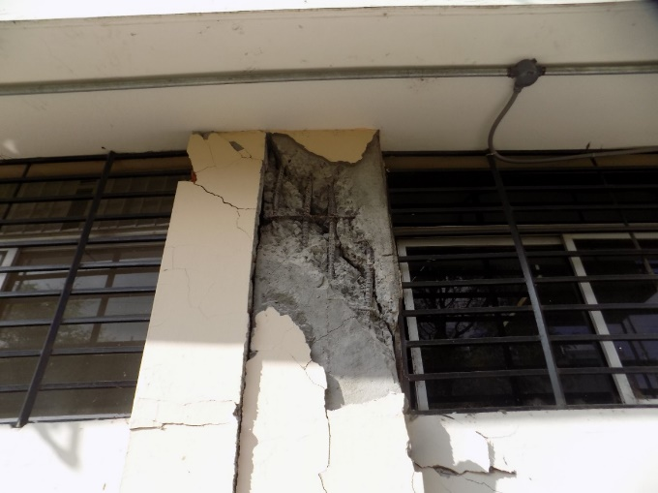
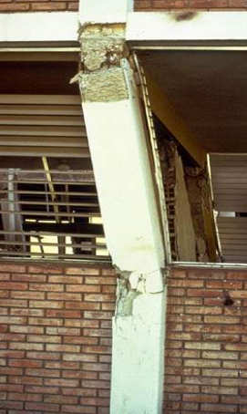
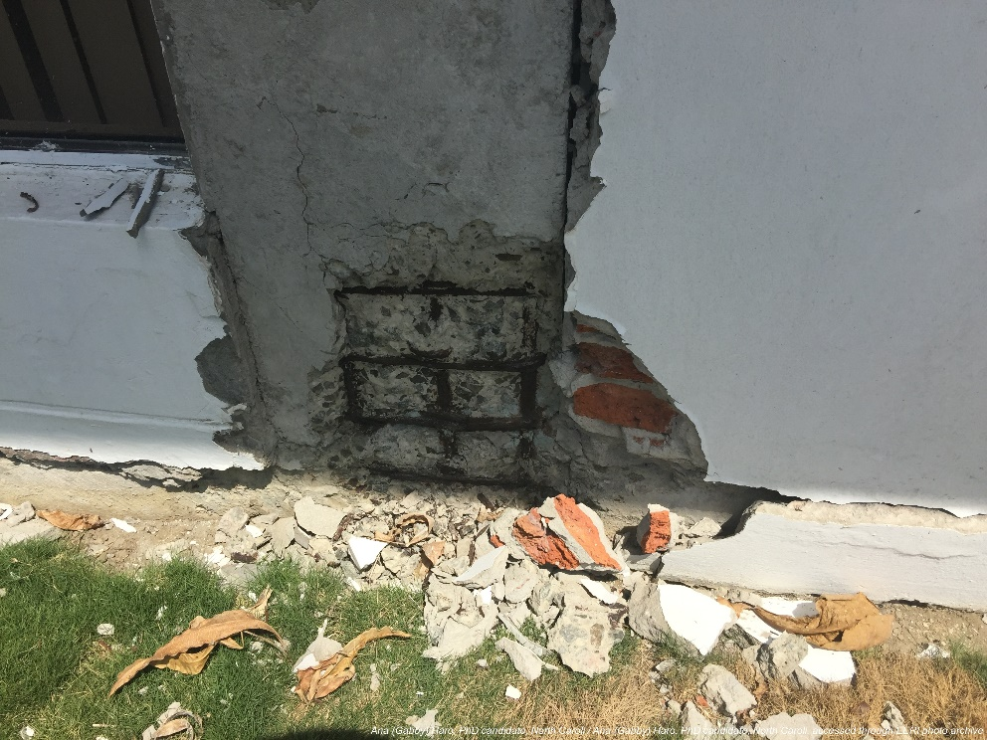
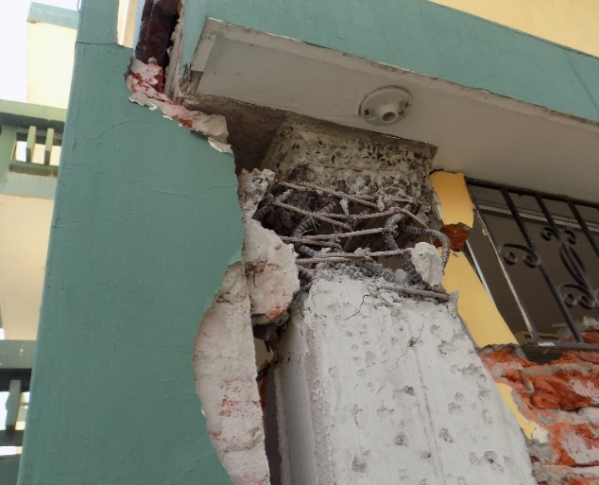
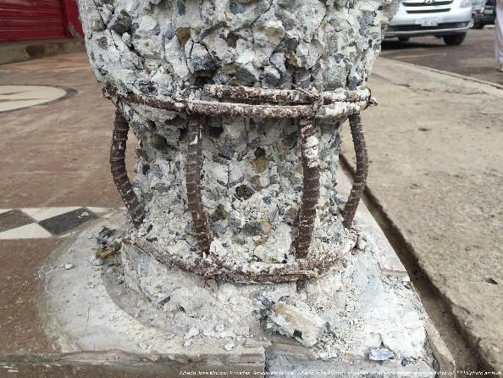
  Daños en Elementos Estructurales
CAPÍTULO II
MARCO TEÓRICO
iv. Por cortante
Cortesía: Ing. Pablo Caiza, Ph. D.
    Daño en Columnas
i. Por compresión o aplastamiento
ii. Por flexión
iii. Por flexo compresión
v. Pérdida de recubrimiento
Fuente: (EERI, 2016)
Fuente: (CNPCM, 2016)
Cortesía: Ing. Pablo Caiza, Ph. D.
Fuente: (EERI, 2016)

Slide 14
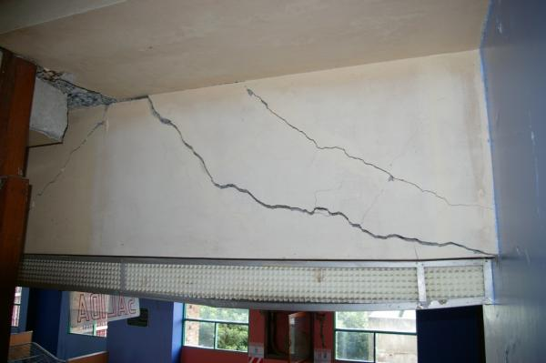
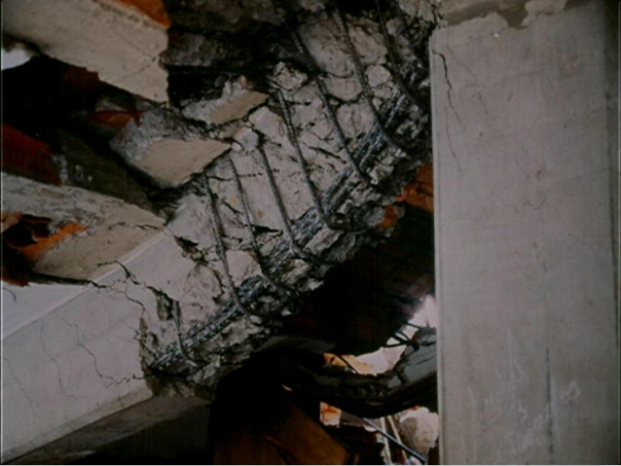
  Daños en Elementos Estructurales
CAPÍTULO II
MARCO TEÓRICO
    Daño en Vigas
iv. Por cortante
ii. Por flexión
Fuente: (UCR, 2012)
Fuente: (Sambrano, 2015)

Slide 15
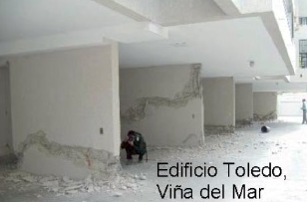
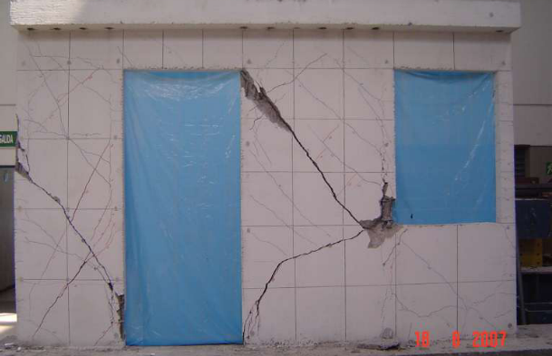
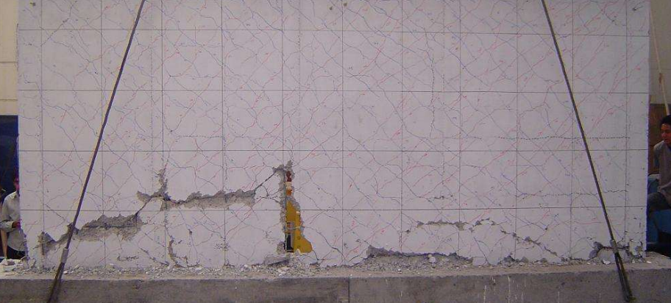
  Daños en Elementos Estructurales
CAPÍTULO II
MARCO TEÓRICO
ii. Por flexión
Fuente: (Á. San Bartolomé et al., 2011)
    Daño en Muros de Hormigón Armado
i. Tensión diagonal debido a cortante
iii. Por deslizamiento en la base
Fuente: (CNPCM, 2016)
Fuente: (CNPCM, 2016)

Slide 16
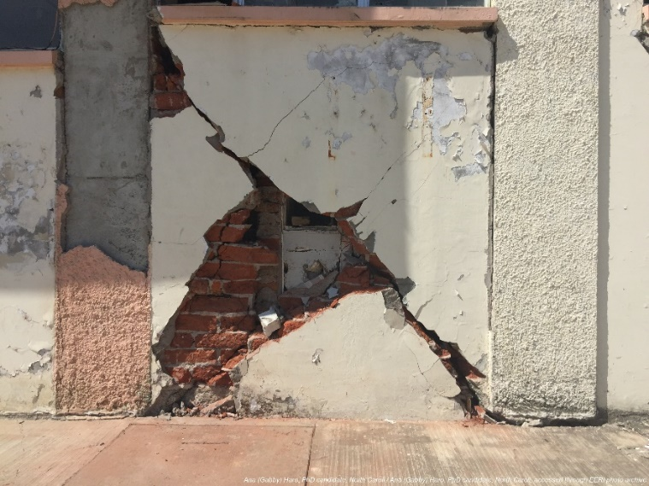
  Daños en Elementos Estructurales
CAPÍTULO II
MARCO TEÓRICO
    Daño en Muros de Mampostería
i. Tensión diagonal debido a cortante
Cortesía: Ing. Pablo Caiza, Ph. D.

Slide 17
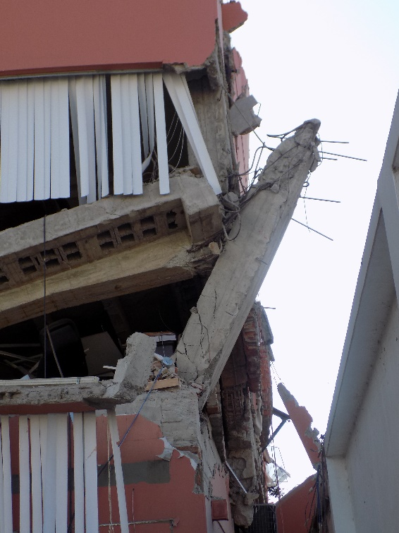
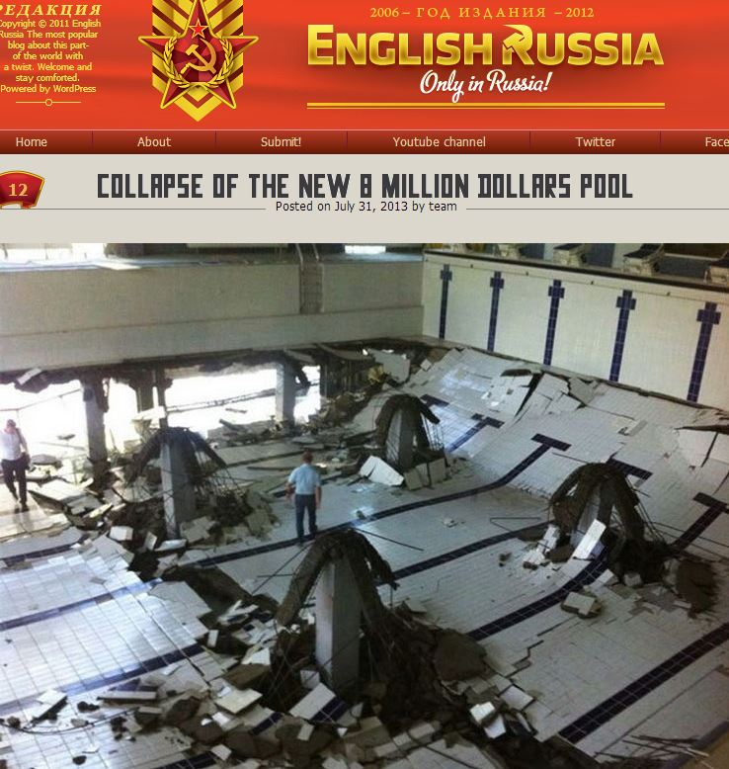
  Daños en Elementos Estructurales
CAPÍTULO II
MARCO TEÓRICO
    Daño en Uniones (viga - columna)
    Daño en Losas
i. Falla en unión Viga - Columna
i. Falla en losa por punzonamiento
Cortesía: Ing. Pablo Caiza, Ph. D.
Fuente: (Morea, 2013)

Slide 18
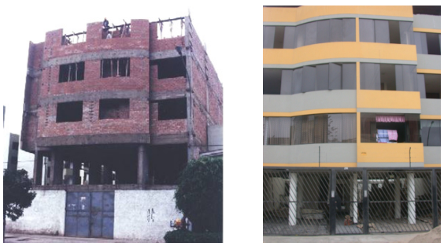
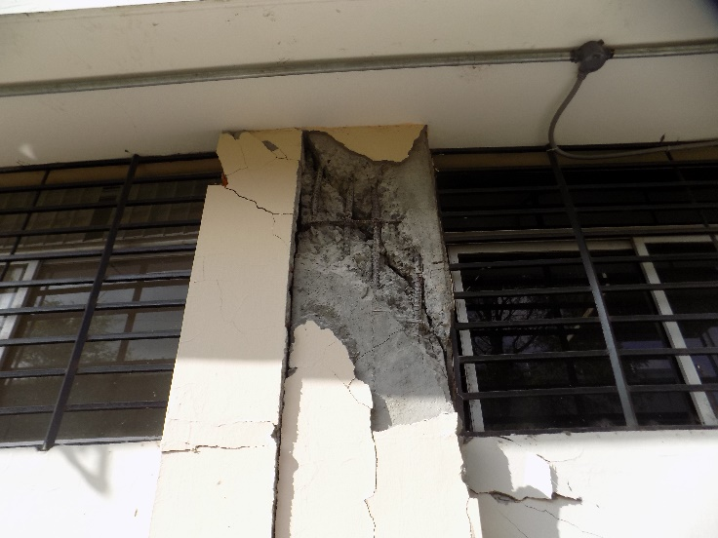
  Irregularidades en Edificaciones de Hormigón Armado
CAPÍTULO II
MARCO TEÓRICO
    Piso Blando
    Columna Corta
Fuente: (A. San Bartolomé, 2010)
Cortesía: Ing. Pablo Caiza, Ph. D.

Slide 19
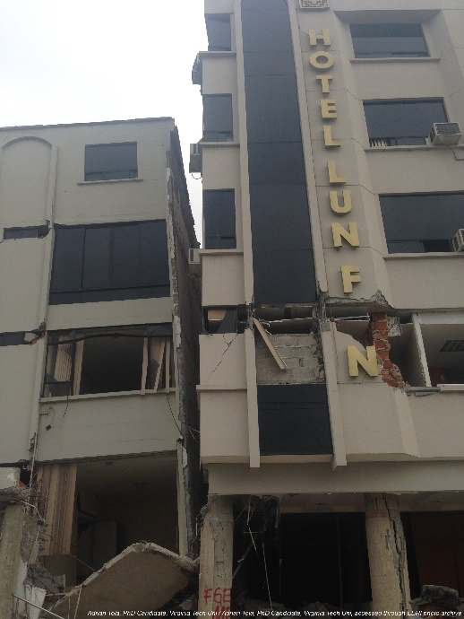
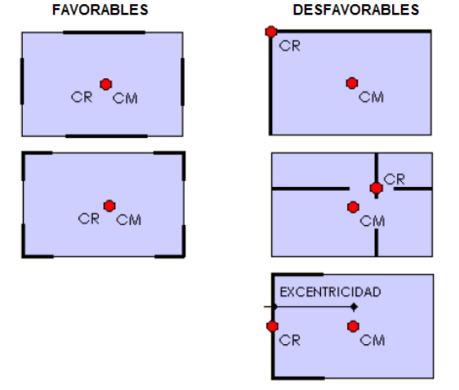
  Irregularidades en Edificaciones de Hormigón Armado
CAPÍTULO II
MARCO TEÓRICO
    Golpeteo entre edificaciones
    Torsión en la edificación
Fuente: (Carrillo, 2008)
Fuente: (EERI, 2016)

Slide 20


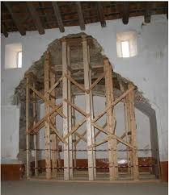
CAPÍTULO II
MARCO TEÓRICO
    APUNTALAMIENTOS
    ¿ Qué son ?
Construcción temporal que se instala para proporcionar estabilidad y está conformado por una serie de elementos que actúan en conjunto.
    ¿ Es una solución definitiva ?
No es una solución definitiva
Ni corrige la afectación
    ¿ Finalidad ?
Rehabilitación
Evitar colapso, y ofrecer protección a las edificaciones aledañas y personas que circulan por sus alrededores.
    1
    2
    3
Reforzamiento
Derrocamiento

Slide 21
CAPÍTULO II
MARCO TEÓRICO
Análisis Inicial
Causas y Fallas
Particularidad de
la edificación
Punto de contacto
Revisión cada
cierto tiempo
Realizado de
abajo hacia arriba
    CONSIDERACIONES GENERALES

Slide 22
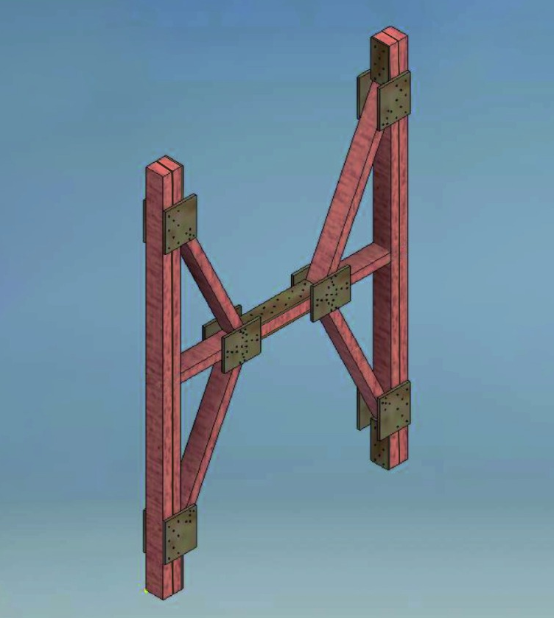
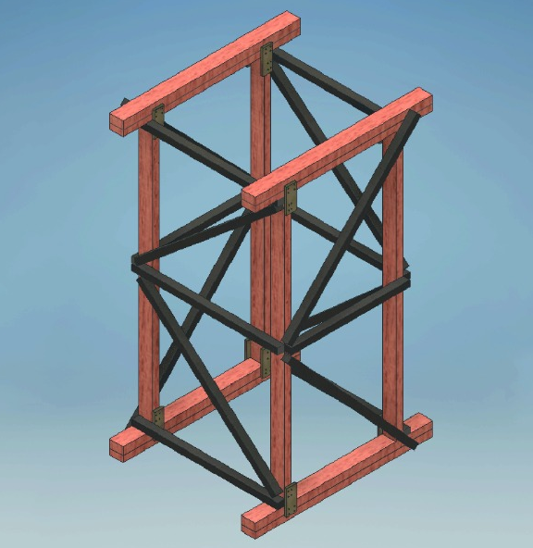
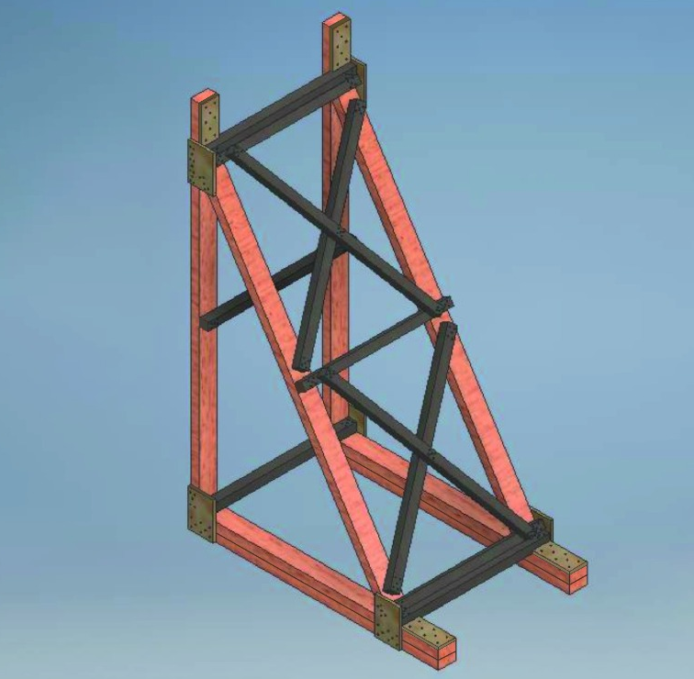
CAPÍTULO II
MARCO TEÓRICO
    TIPOS DE APUNTALAMIENTOS
    1
    3
    Apuntalamiento Inclinados
    Apuntalamientos Verticales
Son aquellos que se utilizan fundamentalmente para evitar desplomes y colaboran con otras piezas del apuntalamiento en el proceso de transmisión de cargas. Ayudan a sostener elementos verticales, así como horizontales.
Son aquellos que permiten contrarrestar compresiones verticales, su uso está orientado a sostener elementos horizontales.
    2
    Apuntalamientos Horizontales
Son aquellos cuya función radica en evitar giros de elementos propensos a volcamientos.
Se utilizan para sostener elementos verticales, dar estabilidad a zanjas y colaborar en el proceso de transmisión de cargas.

Slide 23
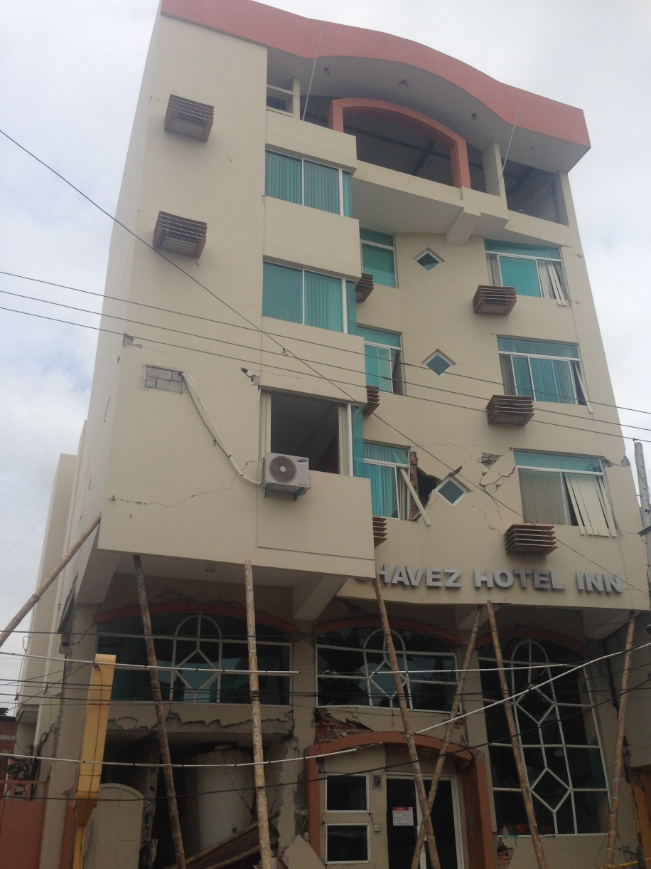
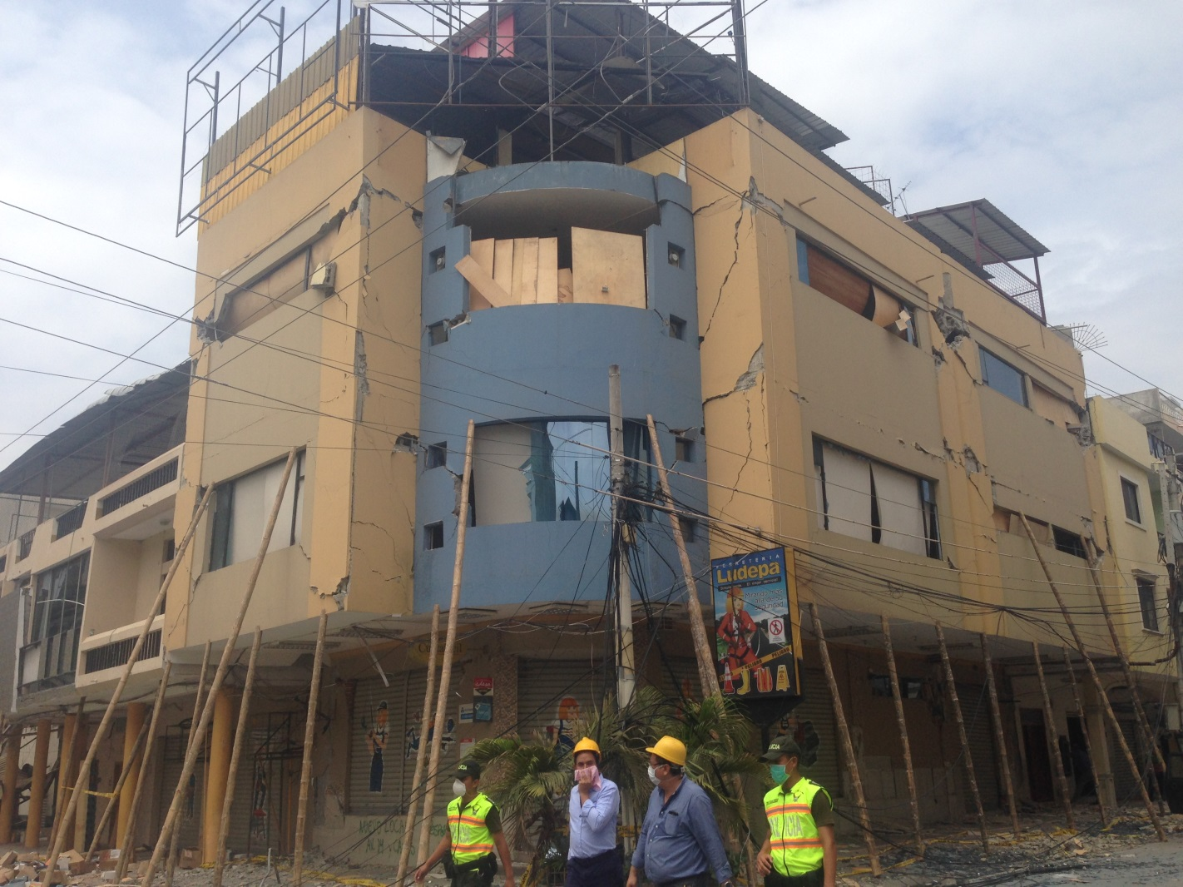
  Incorrecto Apuntalamiento
CAPÍTULO II
MARCO TEÓRICO
Edificio Miraflores – Manta, Ecuador (2016)
Hotel Chávez – Manta, Ecuador (2016)
Fuente: (EERI, 2016)
Fuente: (EERI, 2016)

Slide 24
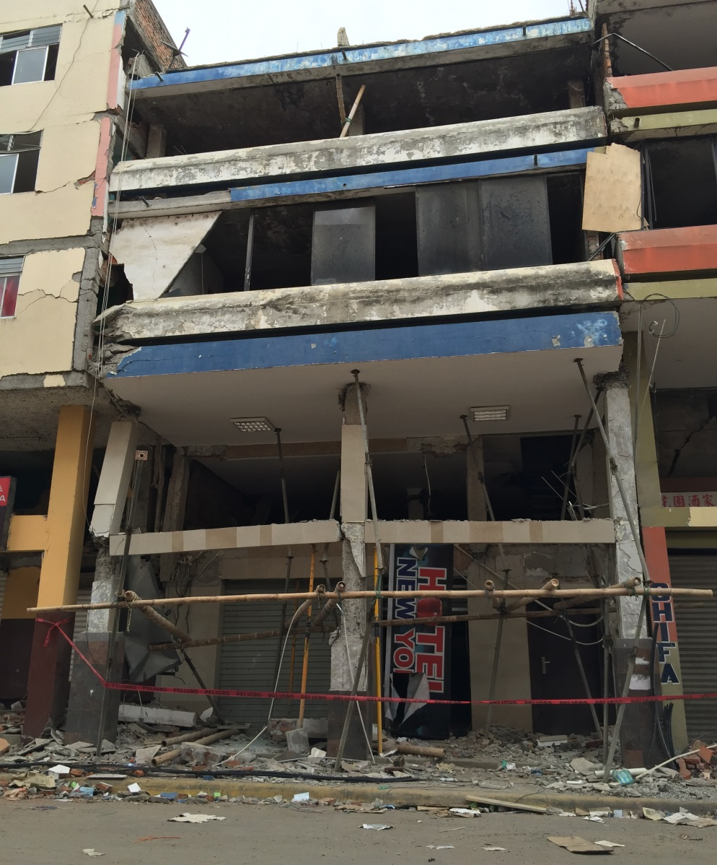
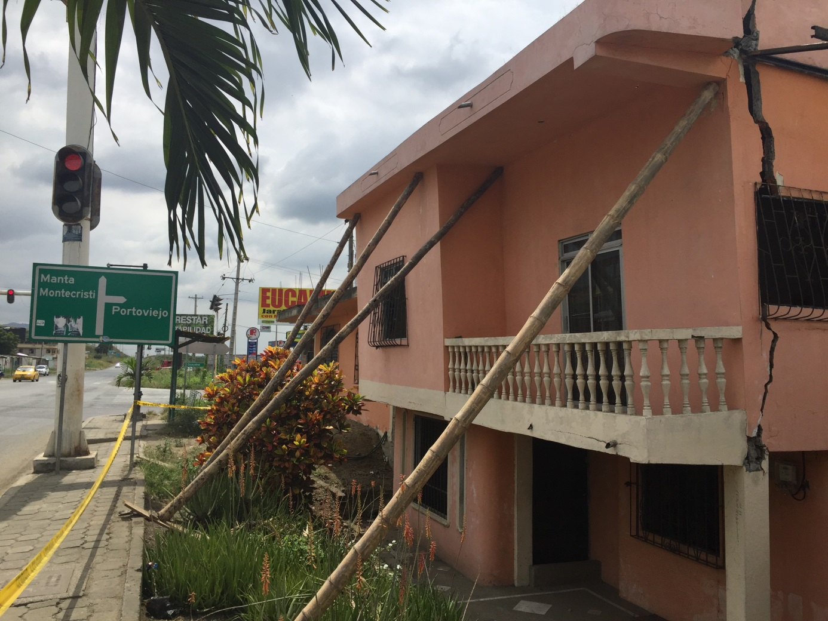
  Incorrecto Apuntalamiento
CAPÍTULO II
MARCO TEÓRICO
Vivienda – Manta, Ecuador (2016)
Edificio C/R – Portoviejo, Ecuador (2016)
Fuente: (EERI, 2016)
Fuente: (EERI, 2016)

Slide 25
CAPÍTULO III
SELECCIÓN DE LOS APUNTALAMIENTOS Y MADERA ESTRUCTURAL

Slide 26
SELECCIÓN DE APUNTALAMIENTOS
CAPÍTULO III
CARACTERÍSTICAS DE LOS APUNTALAMIENTOS
Maquinaria y personal mínimo para su aplicación
Facilidad de diseño y construcción, y de rápida aplicación
Conformados por materiales económicos y de fácil acceso
Adecuada capacidad de soporte

Slide 27
Apuntalamientos Verticales
CAPÍTULO III
    1
    2
Prueba de Carga Apuntalamiento Tipo Caja
Apuntalamiento Vertical Tipo Caja
Apuntalamiento Vertical en T
Fuente: (Sánchez, 2015)

Slide 28
Apuntalamientos Horizontales
CAPÍTULO III
    1
    2
Apuntalamiento de muros y paredes interiores y exteriores
Golpeteo entre edificaciones
Apuntalamiento Horizontal de dos postes
Apuntalamiento Horizontal de codales

Slide 29
Apuntalamientos Inclinados
CAPÍTULO III
    1
    2
Apuntalamiento Inclinado a Fricción
Apuntalamiento Inclinado Tipo Zapata Mural
Apuntalamiento Inclinado Simple
    3

Slide 30


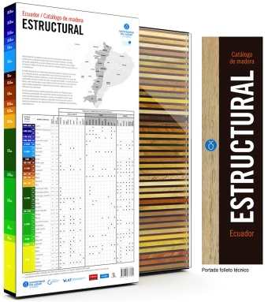
Marco Normativo y Referencia
CAPÍTULO III
SELECCIÓN DE LA MADERA
Norma Ecuatoriana de la Construcción (NEC-15)
- Capítulo de Seguridad Estructural para Estructuras de Madera (NEC-SE-MD)
- Guía Práctica de Diseño para Estructuras de Madera (N°4)
Manual de Diseño para Maderas del Grupo Andino
- Ecuador pertenece a los 5 países que conforma en Pacto Andino.
- Miembro de la Junta del Acuerdo de Cartagena (JUNAC)
- Grupo de Proyectos Andinos de Desarrollo Tecnológico en el Área de los Recursos Forestales Tropicales (PADT-REFORT)
Catálogo de Madera Estructural en Ecuador
- Realizada Grupo de Investigación de la Escuela de Arquitectura bajo el amparo de la Universidad del Azuay y con ayuda del Laboratorio de Arquitectura, Tecnología y Procesos (LAT)

Slide 31
    Especies estudiadas según el Manual de Diseño para Maderas del Grupo Andino
CAPÍTULO III
SELECCIÓN DE LA MADERA
Ítem | Nombre Científico | Nombre Común | Densidad Básica (kg/m³)
1 | Brosimum utile | Sande | 400
2 | Cedrelinga catenaeformis | Seique | 370
3 | Cespedezia spathulata | Pacora | 540
4 | Chlorophora tinctoria | Moral fina | 710
5 | Chrysophyllum cainito | Caimitillo | 740
6 | Clarisia racemosa | Pituca | 510
7 | Eucalyotus globulus | Eucalipto | 550
8 | Guarea sp. | Piaste | 430
9 | Hieronyma chocoensis | Mascarey | 590
10 | Humiriastrum procerum | Chanul | 660
CONTINÚA
11 | Minquartia guianensis | Guayacán pechiche | 760
12 | Parkia sp. | Tangama | 330
13 | Pinus radiata | Pino insigne | 390
14 | Pithecellobiem latifolium | Jíbaro | 360
15 | Podocarpus rospigllosii | Romerillo fino | 570
16 | Podocarpus oleifolius | Romerillo azuceno | 440
17 | Pseudolmedia laevigata | Chimi | 620
18 | Terminalia amazonia | Yumbinque | 610
19 | Triplaris guayaquilensis | Fernan Sánchez | 530
20 | Vochysia macrophylla | Laguno | 360
Fuente: (PADT-REFORT, 1984)

Slide 32
    Especies estudiadas según el Catálogo de Madera Estructural en el Ecuador
CAPÍTULO III
SELECCIÓN DE LA MADERA
Nº | Especie | Nº | Especie | Nº | Especie | Nº | Especie
1 | Moral | 11 | Arenillo | 21 | Copal | 31 | Cedro
2 | Roble | 12 | Jigua | 22 | Laurel de la costa | 32 | Teca
3 | Amarillo | 13 | Laurel del Oriente | 23 | Fernán Sánchez | 33 | Abío
4 | Guachapelí | 14 | Seique | 24 | Eucalipto | 34 | Nogal
5 | Chanul | 15 | Canelo | 25 | Pino | 35 | Guayacán
6 | Figueroa | 16 | Ciprés | 26 | Alcanfor | 36 | Cedro Negro
7 | Melina | 17 | Limoncillo | 27 | Cedro Macho | 37 | Capulí
8 | Romerillo | 18 | Pechiche | 28 | Yumbingue Amarillo | 38 | Jicopo
9 | Bálsamo | 19 | Mascarey | 29 | Yumbingue Blanco | 39 | Nacascol
10 | Caoba | 20 | Yaso | 30 | Yumbingue Negro | 40 | Pituca
Fuente: (Espinosa et al., 2018)

Slide 33



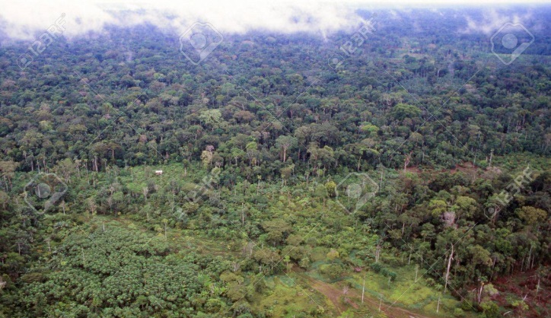





    Madera y su Manejo Sustentable
CAPÍTULO III
SELECCIÓN DE LA MADERA
2015
Plan de Manejo Forestal Sustentable
A través de
- Especies existentes
- Especies protegidas
Importancia
Ecológica
REFORESTACIÓN
Programada y Sistematizada
Teca
Pino
Eucalipto
Cedro
Caoba
Yumbingue Negro
Fuente: (MA-GAP, 2016)

Slide 34
    Madera de Uso Estructural de acuerdo a su Resistencia
CAPÍTULO III
SELECCIÓN DE LA MADERA
Grupos de Madera Estructural estudiadas en el PADT-REFORT
MAYOR RESISTENCIA
710 a 900 (kg/m³)
MEDIANA RESISTENCIA
560 a 700 (kg/m³)
MENOR RESISTENCIA
400 a 550 (kg/m³)
A
B
Grupo | Especie de madera | Densidad Básica (kg/m³)
A | Caimitillo | 710 - 900
 | Guayacán pechiche
B | Chanul | 560 - 700
 | Moral fino
 | Pituca
C | Fernán Sánchez | 400 - 550
 | Mascarey
 | Sande
C
Fuente: (PADT-REFORT, 1984)

Slide 35
    Selección de la Madera Estructural
CAPÍTULO III
SELECCIÓN DE LA MADERA
Grupo | N° | Especie de madera | Densidad (kg/m³)
A | 1 | Caimitillo | 740
 | 2 | Guayacán pechiche | 760
B | 3 | (*)Chanul | 660
 | 4 | Moral fino | 710
 | 5 | (***) Teca | 530
 | 6 | Colorado | 650
 | 7 | (*) (***) Caoba | 520
 | 8 | (***) Roble | 540
 | 9 | Nogal | 560
 | 10 | Pituca | 510
C | 11 | Fernán Sánchez | 530
 | 12 | Mascarey | 590
 | 13 | Eucalipto | 550
 | 14 | (**) Seique | 370
 | 15 | Ciprés | 400
 | 16 | (**) Pino Insigne | 390
 | 17 | Pacora | 540
 | 18 | (*) Cedro | 420
 | 19 | (**) Laurel | 390
 | 20 | Sande | 400
Fuente: (ITTO, 2019; MA-GAP, 2016; PADT-REFORT, 1984)

Slide 36
CAPÍTULO III
SELECCIÓN DE LA MADERA
    Selección de la Madera de acuerdo a su Costo
N° | Alto Mayor a $20.00 USD | N° | Medio Entre $15.00 a $20.00 USD | N° | Bajo Menor a $15.00 USD
1 | Caimitillo | 11 | Pituca | 17 | Fernán Sánchez
2 | Guayacán pechiche | 12 | Mascarey | 18 | Eucalipto
3 | Chanul | 13 | Seique | 19 | Pino Insigne
4 | Moral fino | 14 | Ciprés | 20 | Laurel
5 | Teca | 15 | Pacora
6 | Colorado | 16 | Sande
7 | Caoba
8 | Roble
9 | Nogal
10 | Cedro
Fuente: (Espinosa et al., 2018)

Slide 37
    Selección de la Madera de acuerdo a su Lugar de Cultivo
CAPÍTULO III
SELECCIÓN DE LA MADERA
Grupo | Especie de madera | Lugar de cultivo (Provincias)
A | Caimitillo | Morona Santiago
 | Guayacán pechiche | Esmeraldas, Manabí, Los Ríos, Guayas, El Oro, Pichincha, Bolívar, Chimborazo, Loja, Sucumbíos, Napo, Pastaza, Morona Santiago
B | Chanul | Esmeraldas, Carchi
 | Moral fino | Esmeraldas, Manabí, Los Ríos, Imbabura, Pichincha, Cotopaxi, Bolívar, Azuay, Loja, Sucumbíos, Morona Santiago, Zamora Chinchipe
 | Teca | Esmeraldas, Manabí, Santo Domingo, Los Ríos, Guayas, El Oro, Cañar, Napo
 | Colorado | Guayas, El Oro, Loja, Morona Santiago, Zamora Chinchipe, Napo, Pichincha
 | Caoba | Esmeraldas, Galápagos (insular), Napo, Zamora Chinchipe
 | Roble | Esmeraldas, Los Ríos, Napo
 | Nogal | Carchi, Imbabura, Pichincha, Tungurahua, Bolívar, Cañar, Azuay, Loja, Napo, Morona Santiago
 | Pituca | Esmeraldas, Los Ríos, Pichincha, Sucumbíos, Napo, Pastaza, Morona Santiago, Zamora Chinchipe
C | Fernán Sánchez | Esmeraldas, Los Ríos, Guayas, El Oro, Loja, Sucumbíos, Napo, Pastaza, Morona Santiago
 | Mascarey | Esmeraldas, Guayas, Imbabura, Pichincha, Bolívar, Chimborazo, Sucumbíos, Napo, Orellana, Pastaza, Morona Santiago, Zamora Chinchipe
 | Eucalipto | Cotopaxi, Tungurahua, Chimborazo, Cañar, Azuay
 | Seique | Azuay, Sucumbíos, Orellana, Pastaza, Morona Santiago, Zamora Chinchipe
 | Ciprés | Pichincha, Bolívar, Azuay, Cotopaxi
 | Pino Insigne | Carchi, Imbabura, Pichincha, Cotopaxi, Azuay
 | Pacora | Esmeraldas, al este de los Andes
 | Cedro | Esmeraldas, Manabí, Guayas, Pichincha, Cotopaxi, Sucumbíos, Napo, Orellana, Pastaza, Morona Santiago, Zamora Chinchipe
 | Laurel | Esmeraldas, Manabí, Los Ríos, Guayas, El Oro, Carchi, Imbabura, Bolívar, Cañar, Loja, Napo, Morona Santiago
 | Sande | Esmeraldas, Los Ríos, Pichincha, Sucumbíos, Morona Santiago, Zamora Chinchipe
Fuente: (Espinosa et al., 2018; MA-GAP, 2016)

Slide 38
CAPÍTULO IV
GENERACIÓN DE LA GUÍA DE APUNTALAMIENTO

Slide 39
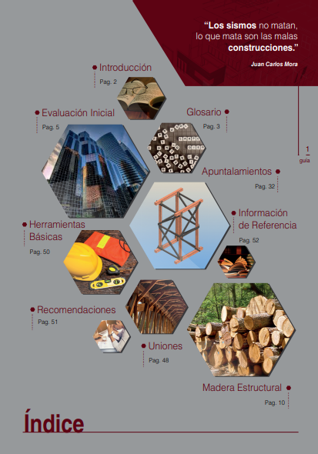
Contenido de la Guía
CAPÍTULO IV

Slide 40

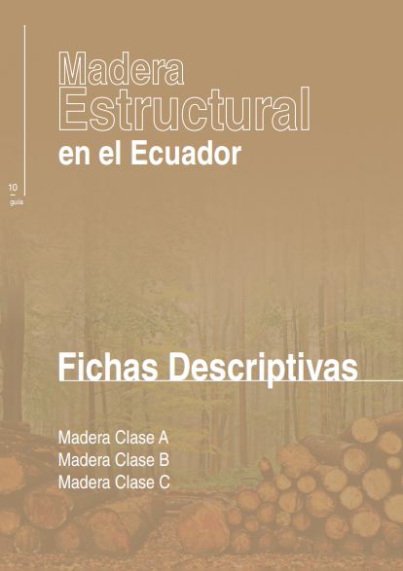
Contenido de la Guía
CAPÍTULO IV

Slide 41

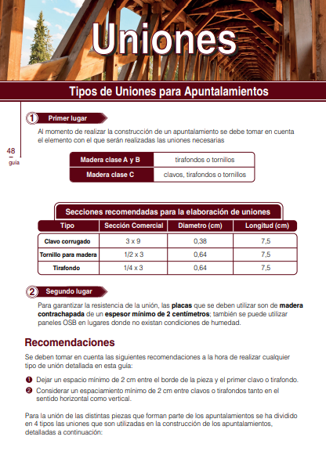
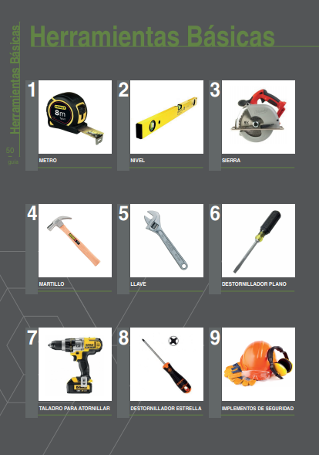
Contenido de la Guía
CAPÍTULO IV

Slide 42
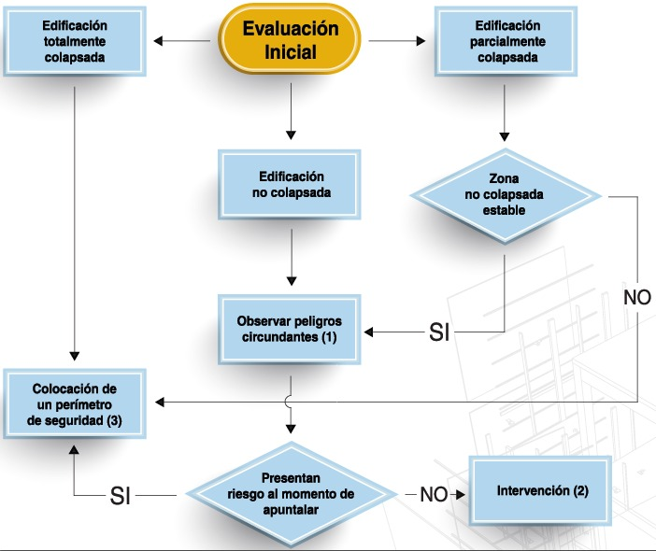
Flujograma:
Evaluación Previa
CAPÍTULO IV
Criterios de aplicación de la guía

Slide 43
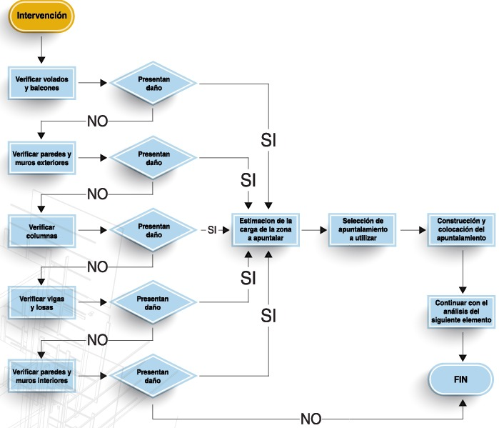
CAPÍTULO IV
Criterios de aplicación de la guía
Flujograma: Intervención

Slide 44
Dimensiones de los Apuntalamientos
CAPÍTULO III
Apuntalamiento Horizontal de Codales
Apuntalamiento Vertical Tipo Caja
Apuntalamiento Vertical Tipo T
Apuntalamiento Horizontal de 2 Postes

Slide 45
Apuntalamientos Inclinados
CAPÍTULO III
Apuntalamiento Inclinado a Fricción
Apuntalamiento Inclinado Tipo Zapata Mural
Apuntalamiento Inclinado Simple

Slide 46
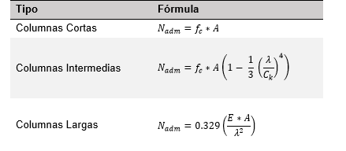

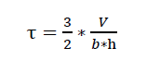
Diseño por Esfuerzos Admisibles
CAPÍTULO IV
Compresión Perpendicular
Corte Paralelo
Compresión
Paralela
Tracción Paralela
Grupo de Madera | Flexión f_{m} | Tracción Paralela f_{t} | Compresión Paralela f_{c//} | Compresión Perpendicular f_{c} | Corte Paralelo f_{v}
A | 210 | 145 | 145 | 40 | 15
B | 150 | 105 | 110 | 28 | 12
C | 100 | 75 | 80 | 15 | 8

Slide 47
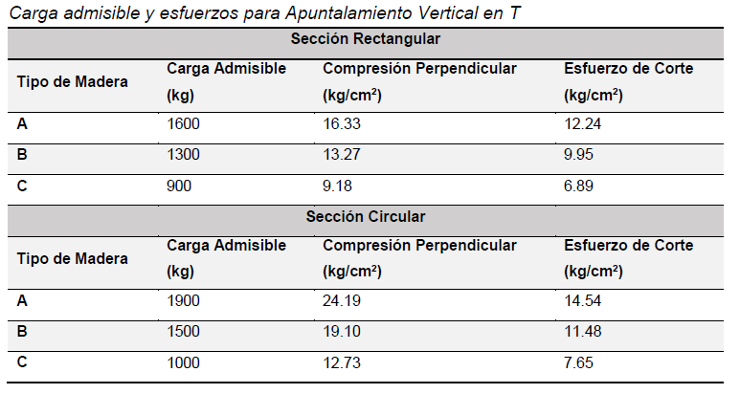
Carga admisible y esfuerzos de cada apuntalamiento
CAPÍTULO IV

Slide 48
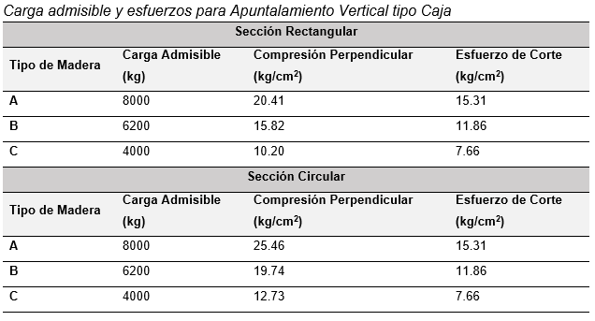
Carga admisible y esfuerzos de cada apuntalamiento
CAPÍTULO IV

Slide 49
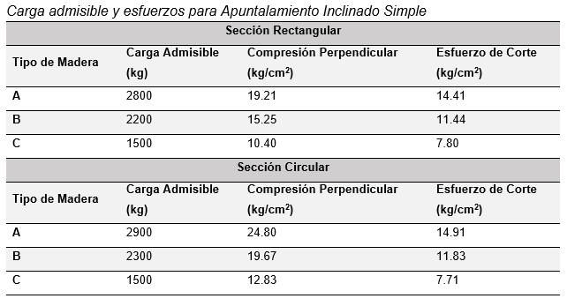
Carga admisible y esfuerzos de cada apuntalamiento
CAPÍTULO IV

Slide 50
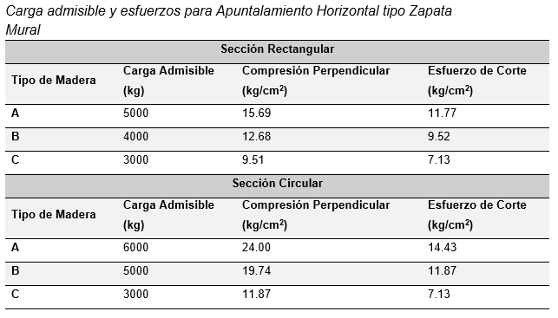
Carga admisible y esfuerzos de cada apuntalamiento
CAPÍTULO IV

Slide 51
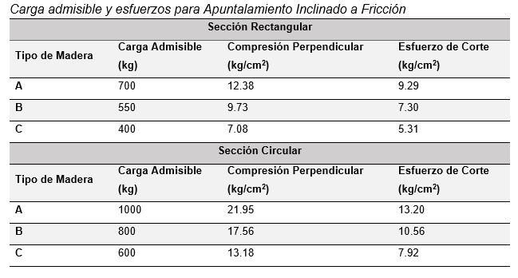
Carga admisible y esfuerzos de cada apuntalamiento
CAPÍTULO IV

Slide 52
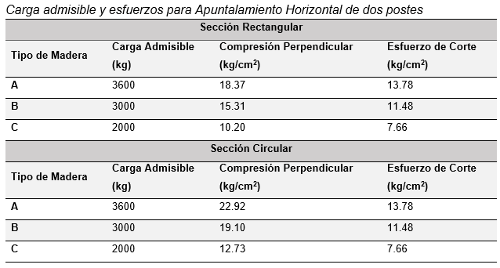
Carga admisible y esfuerzos de cada apuntalamiento
CAPÍTULO IV

Slide 53
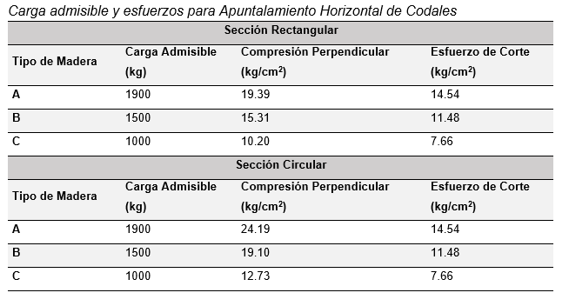
Carga admisible y esfuerzos de cada apuntalamiento
CAPÍTULO IV

Slide 54
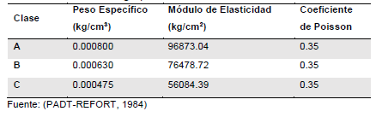
Prueba de Carga en Sistemas de Apuntalamiento
CAPÍTULO IV
Al momento de realizar el modelamiento primero fueron definidos los materiales a utilizarse; en base a lo analizado en el capítulo anterior se utilizan los tres tipos de madera: clase A, B y C respectivamente con las características expresadas en la Tabla

Slide 55
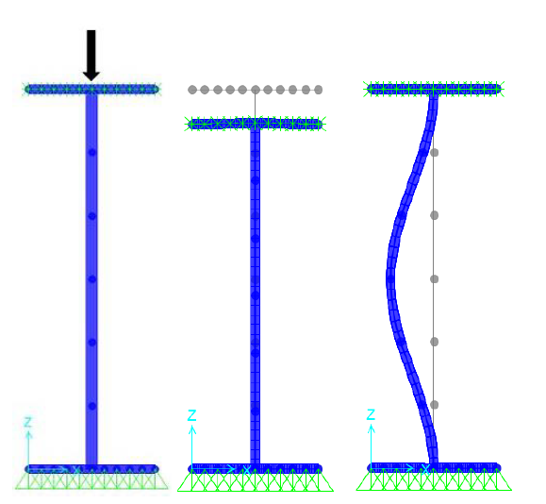
Apuntalamiento en T
CAPÍTULO IV

Slide 56

Apuntalamiento Vertical tipo Caja
CAPÍTULO IV

Slide 57

Apuntalamiento Inclinado Simple
CAPÍTULO IV

Slide 58

Apuntalamiento Inclinado tipo Zapata Mural
CAPÍTULO IV

Slide 59

Apuntalamiento Inclinado a Fricción
CAPÍTULO IV

Slide 60

Apuntalamiento Horizontal de Dos Postes
CAPÍTULO IV

Slide 61

Apuntalamiento Horizontal de Codales
CAPÍTULO IV

Slide 62


Uniones
CAPÍTULO IV

Slide 63


Detalle de Uniones
CAPÍTULO IV

Slide 64


Detalle de Uniones
CAPÍTULO IV

Slide 65
Uniones
CAPÍTULO IV
Al momento de realizar la construcción de las uniones se deben tener en cuenta las siguientes recomendaciones:
Dejar un espacio mínimo de 2 cm entre el borde de la pieza y el primer clavo o tirafondo.
Considerar un espaciamiento mínimo de 2 cm entre clavos o tirafondos tanto en el sentido horizontal como vertical.

Slide 66
CAPÍTULO V
VALIDACIÓN DE LA GUÍA DE APUNTALAMIENTO

Slide 67





CAPÍTULO V
ESTRUCTURA DE ANÁLISIS
Reporte: M7.8 Muisne, Ecuador Earthquake on April 16, 2016” – Daño en Edificaciones
Fuente: (Lanning et al., 2016)

Slide 68



APLICACIÓN DE LA GUÍA DE APUNTALAMIENTO
CAPÍTULO V

Slide 69
CONCEPCIÓN ARQUITECTÓNICA - ESTRUCTURA “CR”
CAPÍTULO V

Slide 70
CONCEPCIÓN ARQUITECTÓNICA - ESTRUCTURA “CR”
CAPÍTULO V

Slide 71
CONCEPCIÓN ARQUITECTÓNICA - ESTRUCTURA “CR”
CAPÍTULO V

Slide 72
CONCEPCIÓN ARQUITECTÓNICA - ESTRUCTURA “CR”
CAPÍTULO V

Slide 73
CAPÍTULO V
ESPECTRO SÍSMICO Y ACELEROGRAMA
ESPECTRO SÍSMICO
(Sa) de 2.1045g
Cortesía: Dr. Aguiar Falconí
ACELEROGRAMA
Cortesía: Dr. Aguiar Falconí

Slide 74

CAPÍTULO V
CONSIDERACIONES GENERALES
Casos de Carga Considerados
Cargas Gravitacionales no Lineales
Pushover X
Pushover Y
Dirección U3
Dirección U1
Dirección U2

Slide 75


CAPÍTULO V
MODELAMIENTOS
ESTRUCTURA SIN APUNTALAMIENTOS
ESTRUCTURA CON APUNTALAMIENTOS

Slide 76



ANÁLISIS DEL COMPORTAMIENTO SIN APUNTALAMIENTO
CAPÍTULO V
Rótulas plásticas al momento de falla, dirección X (izquierda) y dirección Y (derecha)

Slide 77
COMPARACIÓN DE RESULTADOS
CAPÍTULO V
    Análisis Estático No Lineal (Pushover)

Slide 78
COMPARACIÓN DE RESULTADOS
CAPÍTULO V
    Análisis Estático No Lineal (Pushover)
B IO LS CP C D E

Slide 79
COMPARACIÓN DE RESULTADOS
CAPÍTULO V
    Análisis Estático No Lineal (Pushover)
Resultados de la comparación de los modelamientos al límite de LS
Análisis | Descripción | Desplazamiento (cm) | Cortante Basal (Tonf) | Relación de Cortantes (adim)
Dirección X | Estructura sin Apuntalamiento | 15.22 | 39.84 | 1.26
 | Estructura con Apuntalamiento | 6.11 | 50.36
Dirección Y | Estructura sin Apuntalamiento | 15.73 | 40.26 | 1.21
 | Estructura con Apuntalamiento | 5.98 | 48.54

Slide 80
COMPARACIÓN DE RESULTADOS
CAPÍTULO V
    Análisis de la Respuesta en el Tiempo

Slide 81
COMPARACIÓN DE RESULTADOS
CAPÍTULO V
    Análisis de la Respuesta en el Tiempo

Slide 82
COMPARACIÓN DE RESULTADOS
CAPÍTULO V
    Análisis de la Respuesta en el Tiempo
Resultados de la comparación de los modelamientos al límite de LS
Análisis | Descripción | Desplazamiento (cm) | Relación (adim)
Dirección X | Estructura sin Apuntalamiento | 9.32 | 0.63
 | Estructura con Apuntalamiento | 3.43
Dirección Y | Estructura sin Apuntalamiento | 9.54 | 0.62
 | Estructura con Apuntalamiento | 3.59

Slide 83
CAPÍTULO VI
CONCLUSIONES Y RECOMENDACIONES

Slide 84
CONCLUSIONES
CAPÍTULO VI
    La determinación de la carga admisible de cada apuntalamiento fue determinada primero a través del diseño por esfuerzos admisibles presentado por el Manual de Maderas del Grupo Andino y posteriormente se verificaron las deflexiones a través del modelamiento en software.
    De todos los apuntalamientos propuestos, el que presenta una mayor capacidad de carga es el apuntalamiento vertical tipo caja, mismo que, con su sección rectangular o circular y con madera clase A alcanza a soportar 8,000 kg.

Slide 85
CONCLUSIONES
CAPÍTULO VI
    De todos los apuntalamientos propuestos, el apuntalamiento con menor capacidad de carga es el apuntalamiento inclinado a fricción que en el mejor de los casos (sección circular y madera clase A) soporta una carga admisible de 1,000 kg.
    Los sistemas de apuntalamiento descritos en esta investigación presentan resultados propios dependiendo de la sección y las dimensiones que fueron adoptadas y pueden ser utilizados siempre y cuando se respete las dimensiones establecidas.

Slide 86
CONCLUSIONES
CAPÍTULO VI
    Los resultados del análisis estático no lineal (Pushover) evidencian que el empleo de los apuntalamientos seleccionados de la guía propuesta permiten soportar mayores cargas sísmicas (cortantes basales altos).
    Los apuntalamientos verticales en T y tipo caja utilizados para el caso particular del modelamiento con apuntalamientos, permitieron alcanzar cortantes basales mayores, correspondientes a un 26% y 21% superiores a los obtenidos del modelamiento sin apuntalamientos.

Slide 87
CONCLUSIONES
CAPÍTULO VI
    Los resultados del análisis del comportamiento de la estructura a lo largo del tiempo (Time-History) permiten comprobar que la utilización de los apuntalamientos seleccionados de la guía propuesta permiten reducir desplazamientos que se susciten en la edificación cuando se ve afectada por un evento sísmico.
    Para el caso particular del modelamiento utilizando apuntalamientos verticales en T y tipo Caja, se pudo comprobar que estos reducen los desplazamientos máximos obtenidos. Estos valores corresponden a una reducción del 63% y 62%.

Slide 88
RECOMENDACIONES
CAPÍTULO VI
    Se propone continuar con esta investigación a través del análisis, modelamiento y aplicación de apuntalamientos metálicos con el fin de generar información adicional que permita aplicar distintos tipos de materiales.
    Cada uno de los apuntalamientos analizados pueden ser ocupados en una u otra situación dependiendo del elemento estructural que se pretenda apuntalar y de las condiciones del sitio.
    En el caso de utilizar apuntalamientos con dimensiones mayores a las especificadas en este trabajo o secciones más pequeñas, debe aplicarse la metodología de diseño especificada en el Manual Pacto Andino.
    Al momento de apuntalar una estructura se debe tener una especial atención respecto a si la edificación se encuentra estable y no presenta patologías que pongan en riesgo al equipo de trabajo.

Slide 89
RECOMENDACIONES
CAPÍTULO VI
    El modelamiento de la estructura de esta investigación resultó ser un caso particular de aplicación de la GA-MD-HA; se recomienda que de existir condiciones similares a este caso de estudio, se verifiquen los esfuerzos y cargas admisibles de los sistemas de apuntalamientos que se utilizarán.
    Debido a que la estructura seleccionada forma parte de un caso particular de estudio, no se recurrió a realizar los pasos preliminares establecidos por la guía; sin embargo, se recomienda que se siga el respectivo orden y no se obvien ninguno de los lineamientos que se especifican en la GA-MD-HA.

Slide 90
RECOMENDACIONES
CAPÍTULO VI
    Si se desea realizar el modelamiento de cualquier otra estructura se recomienda utilizar la metodología de validación de la guía propuesta, a fin de realizar un proceso minucioso para verificar el funcionamiento y aporte de cada apuntalamiento. Se debe tomar en cuenta los materiales, secciones, ubicación y condiciones reales de cada elemento estructural así como la edificación en conjunto.

Slide 91

Gracias por su
atención !!

